Slide 1
«Цифровая стереокамера»
«УМНИК» - 2015
Лавровский Павел Сергеевич

Slide 2
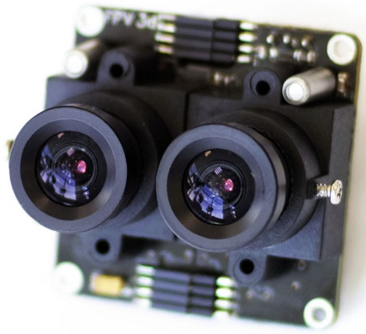
Идея проекта
Создать стереокамеру, превосходящую по характеристикам продукты на рынке.
Обеспечить:
минимальные задержки при обработке видео;
высококачественное видео изображение;
надежность;
низкую стоимость.

Slide 3
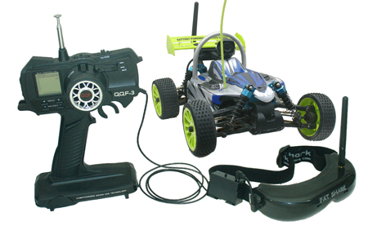
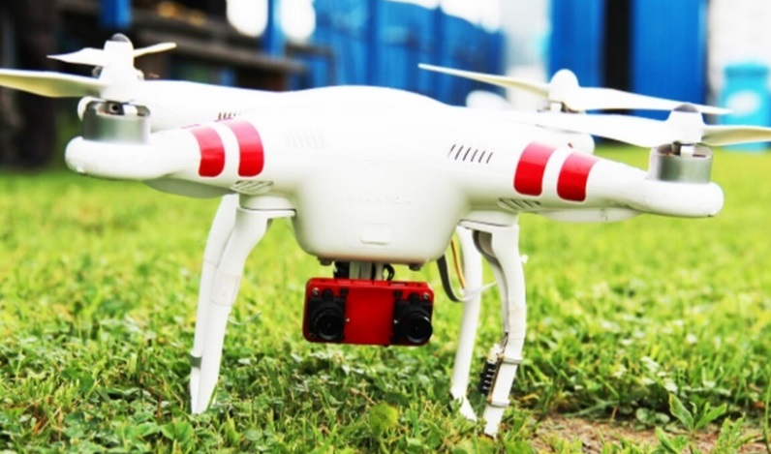
Актуальность идеи
Высокая конкурентоспособность
Рост популярности у потребителей
Сферы применения
Камера видео управления
Робототехника
Системы машинного зрения
Охранные системы
Дополненная реальность

Slide 4
Конечный продукт
Получен заказ от крупнейшего хобби магазина мира hobbyking.com
Стандарты PAL и NTSC.
Высококачественные видео сенсоры.
Высокая светочувствительность.
CVBS выходы: левый, правый, 3D.
Поддержка всех видео очков и шлемов.
Служба поддержки покупателей.
Девиз команды: «Хватит смотреть на мир одним глазом».

Slide 5
Преимущества
Устройство | FPV3DCam | EMR Laboratories | NerdCam3D
Формат видео | PAL и NTSC | NTSC | PAL и NTSC
Формат вывода 3D | Side-By-Side (адаптивный) и interlace | interlace | Side-By-Side и interlace
Внешнее управление | USB и UART | Отсутствует | Отсутствует
Видео выход | Композитное видео и HDMI | Композитное видео | Композитное видео
Меню | Встроенное | Отсутствует | Внешнее
Настройка стереобазы | Программная | Внешний RC канал | Задается резистором
Обновления ПО | Да | Нет | Нет
Диапазон питания | 3,6 – 25 В | 4,8 – 12В | 5В
Цена | 10 000 рублей | 20 000 рублей | 15 000 рублей

Slide 6
Потребители
Моделисты
Учебные заведения
Научные лаборатории
Силовые структуры

Slide 7
План реализации
Задачи | 2016 п.1 | 2016 п.2 | 2017 п.1 | 2017 п.2
НИОКР | 100 т.р. | 50 т.р. | 50 т.р. | 25 т.р.
Участие в выставках, продвижение сайта
Регистрация организации
Закупка недостающего ПО и оборудования |  | 40 т.р.
Поиск производителя
Поиск российских производителей электронных компонентов |  | 10 т.р.
Оформление патентов, сертификация |  |  | 5 т.р.
Поиски заинтересованных организаций
Производство опытных образцов |  |  | 45 т.р. | 75 т.р.
Заключение договоров
Производство камер

Slide 8
Интеллектуальная собственность
По получению результатов, будет:
подготовлена заявка на программный продукт;
заявка на изобретение.
Производство
ООО «Резонит»
ООО «Воликс»
Наша организация
Дилеры
Продажи на сайте
Сборка и монтаж
Производство печатных плат
Проверка, программирование, упаковка, продажи на сайте

Slide 9
Партнеры
ООО «Резонит»
Shenzhen Top Create Electronic Co., Ltd
Zhejiang Lianhe Electronics Co., Ltd.
ЗАО «НИИ СТТ»
Филиал ФГБОУ ВПО «НИУ «МЭИ»
Заинтересованные организации
Rangevideo.com
Hobbyking.com

Slide 10
Спасибо за внимание!
Лавровский Павел Сергеевич
E-mail: DJAGER47@yandex.ru.ru
Тел.: +7 (951) 700-30-82

